Slide 1
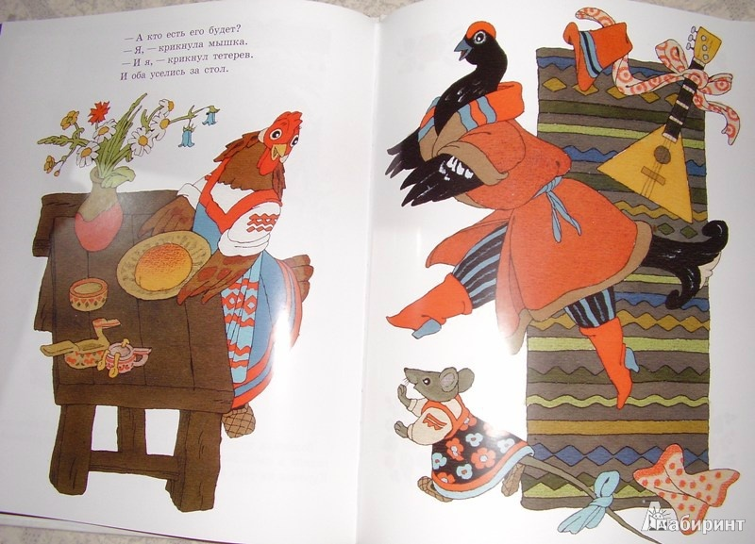
«Тавык,Тычкан,Көртлек » әкиятенең эчтәлеген ныгыту

Slide 2
Максат:
1)Сорауларга җавап бирә белү, үз фикереңне әйтә белү;
2)Ситуатив күнегүләр белән укучыларның бәйләнешле сөйләм күнекмәләрен үстерү,әкиятне анализларга өйрәтү;
3) Укучыларда дуслык, хөрмәт, ярдәм итү кебек кешелеклелек сыйфатлары тәрбияләү.

Slide 3
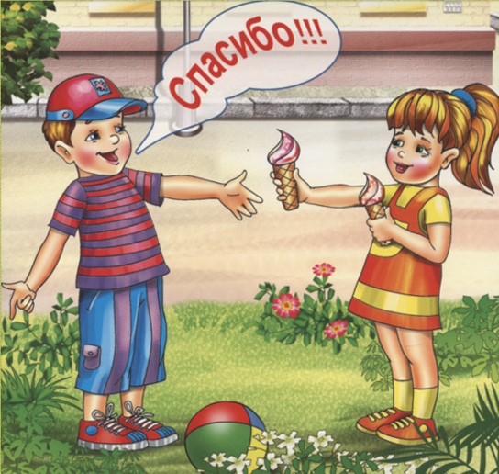
Укучылар,әйдәгез бер-беребезгә комплиментлар әйтик.

Slide 4
«Тавык,Тычкан,Көртлек » әкиятенең эчтәлеген ныгыту

Slide 5
Өй эшен тикшерү. Ипи ничек пешә?

Slide 6
Тәрҗемә ит (МЕНЕНДЖ МЭТ кулланып эшләү, А лар Б белән, Б лар А белән алышып бер-берсенең эшен тикшерәләр.)
Эшчән- трудолюбивый
Начар- плохой
Тырыш- старательный
Әйбәт- хороший
Яхшы- хороший
Ялкау- ленивый
Ихтирамлы- уважительный
Ихтирамсыз- неуважительный
Тәрбияле- воспитанный
Тәрбиясез- невоспитанный
Ярдәмчел- отзывчивый
Акыллы- умный

Slide 7
Фигыльләрне юклык формасында яз
Тора-тормый
Пешерә-пешерми
Ашый-ашамый
Кайта-кайтмый
Уйный-уйнамый
Булыша-булышмый
Юына-юынмый
Китә-китми
Әзерли-әзерләми
Эшли-эшләми

Slide 8
Тәрҗемә ит
Орлык таба-
Алып кайта-
Мичкә яга-
Ипи пешә-

Slide 9
Әкият эчтәлеген искә төшерү, эчтәлек буенча сорау җөмләләр төзү.
а) индивидуаль төзиләр;
б) “ПАРТНЕР ПО ПЛЕЧУ” белән тикшерәләр.
в) Сыйныфтан “4нче №лы” укучылар үзләренең сорау җөмләләрен укыйлар. “3 нче№лы” укучы җавап бирә.

Slide 10
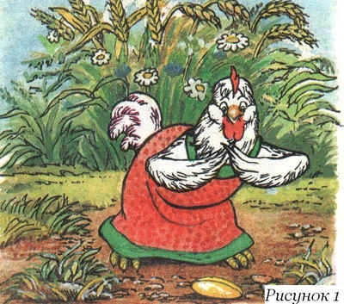
Тавыкка бәя бирик. ( 4әрләп эшлиләр ТИМБИЛДИНГ1,2 өстәл)
Тәрбияле
Ихтирамлы
Яхшы
Акыллы
Ярдәмчел

Slide 11
Көртлеккә,Тычканга бәя бирик. (3,4,5 өстәл)
Тәрбиясез-
Ихтирамсыз-
Ялкау-
Начар-
Әдәпсез

Slide 12
Физкультминут
МИКС-ФРИЗ-ГРУП куллану.
1.Син ничәнче сыйныфта укыйсың?
2.Бу ничәнче дәрес?
3.Син ничәнче мәктәптә укыйсың?
4.Айда ничә атна?
5.Сыйныфта ничә тәрәзә?

Slide 13
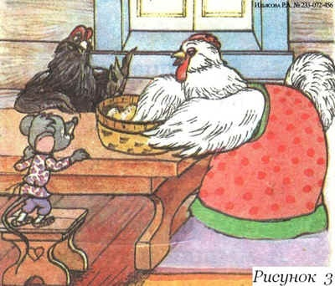
Тавык нишли? (1,2 өстәл)
Орлык таба
Тегермәнгә бара
Ипи изә
Мичкә яга
Ипи пешерә

Slide 14
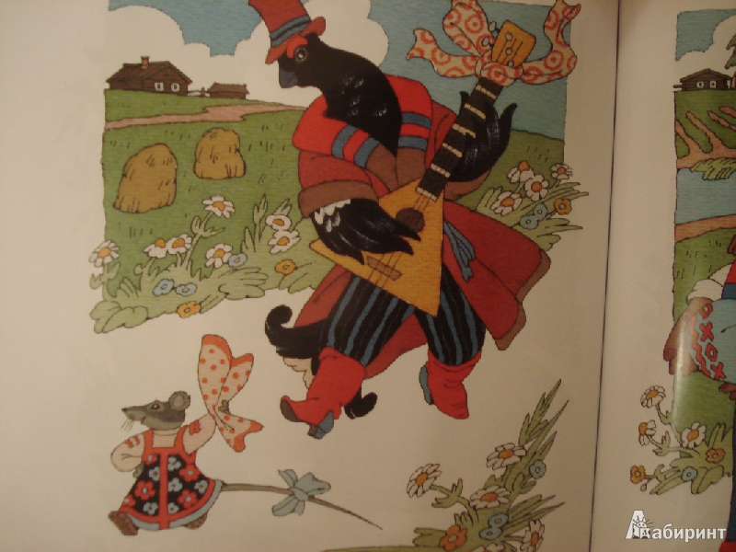
Тычкан белән Көртлек нишлиләр? (3,4,5 өстәл)
Орлык тапмыйлар
Тегермәнгә бармыйлар
Ипи измиләр
Мичкә якмыйлар
Ипи пешермиләр
Ипи ашыйлар

Slide 15
Тавыкка комплимент әйт (1,2 өстәлдән укучылар эшлиләр )
Тавык , син тырыш,эшчән,ярдәмчел,тәр-бияле! Син молодец!

Slide 16
Тычкан белән Көртлеккә киңәш бир (3,4 ,5өстәлдән укучылар эшлиләр )
Тәрбияле,ярдәмчел,ихтирамлы,
тырыш,яхшы дус булырга кирәк!
Әдәпле бул!
Матур итеп, әдәпле сөйләш!
Дусларыңа игътибарлы бул!

Slide 17
Йомгаклау
(ТЭЙК ОФ-ТАЧ ДАУН кулланып эшләү).
Миңа дәрес кызыклы булды.... (ничә кешегә кызыклы булган,шулар басалар)
Миңа авыр булды.....(кемгә авыр булды,шулар баса)
Мин аңладым.... (кем дәресне аңлады,шулар баса)
Бүгенге дәрестә без кемнәр турында сөйләштек.
Нинди булырга кирәк?

Slide 18
Сау булыгыз!
Уңышлар сезгә!

